Slide 1
Studienvertretungen
Elektrotechnik & Biomedical Engineering

Slide 2
Wer sind wir?
Die Studienvertretungen sind Untergruppen der Hochschülerinnen- und Hochschülerschaft an der TU Graz. Sie bestehen aus:
5 gewählten Mandatar:innen je Stv
2 Sachbearbeiter:innen je Stv
zahlreichen weiteren helfenden Händen

Slide 3
Unsere Aufgaben
Offiziell:
Hilfe bei Problemen im Studium
Besetzung universitärer Gremien:
  Studienkommission
  Berufungskommissionen
  Habilitationskommissionen
Studierendenberatung
Erstsemestrigentutorium
Inoffiziell:
Sprechstunden
Veranstaltungen
  Buschenschankfahrt und Co.
  Mehrere Standl pro Semester
Studiendekangespräche
Discord Server
Notes:
2-Faktor Authentifizierung erwähnen

Slide 4
Wohin mit Fragen oder Problemen?
Jede Woche eine Sitzung (mit anschließendem gemütlichen Zusammensitzen)
  ET und BME gemeinsam in der StV BME
  Jede:r ist herzlich willkommen!
Sprechstunden nach Absprache
  Discord, Webex, Präsenz,…
bme@htugraz.at
etbme.htugraz.at
  Anonymer Kummerkasten („Rund ums Studium“ -> „Kummerkasten“)
instagram.com/stv_etbme

Slide 5
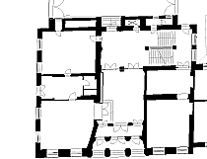
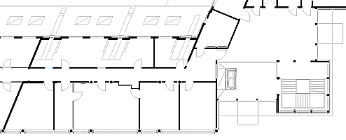



Unsere Standorte
Stv Biomedical Engineering
Stv Elektrotechnik
Kopernikusgasse 24/EG, NTEG100
Inffeldgasse 10/II, SZ02010

Slide 6
Tipps zum Einstieg - Lehrveranstaltungen
Vorlesungen [VO]
  eine Prüfung
  mindestens drei Prüfungstermine pro Semester
  keine Anwesenheitspflicht
Prüfungsimmanente Lehrveranstaltungen [UE], [LU], [SE], [VU]
  laufende Beurteilung
  meist in Form von Teilklausuren oder Abgaben
  in der Regel mit Anwesenheitspflicht

Slide 7
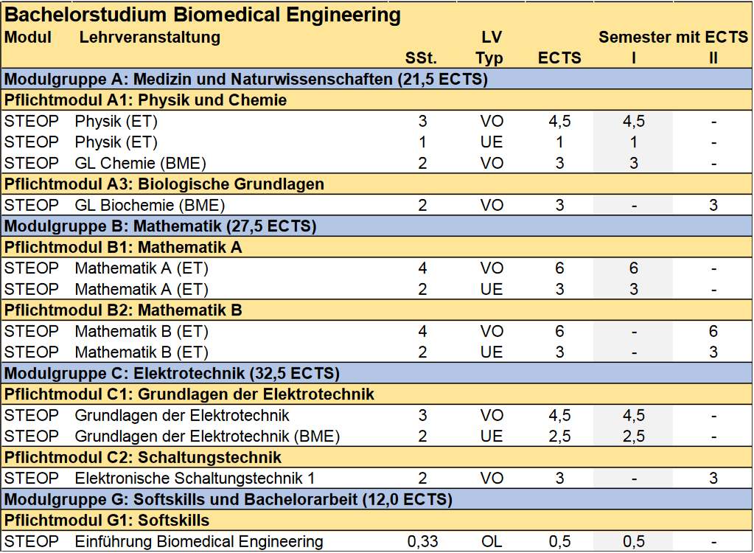
Tipps zum Einstieg - STEOP
Einblick ins Fachgebiet
LV-Pool aus 40 ECTS
8 ECTS absolviert = STEOP bestanden
STEOPS noch nicht absolviert:
  max. 22 ECTS außerhalb möglich
  Besuch einer [VO] möglich
  Nicht möglich:
    VO Prüfungen schreiben
    Teilnahme an prüfungsimmanenten LVen

Slide 8
Tipps zum Einstieg - Prüfungen wiederholen
Negative Prüfung wiederholen
  insgesamt 5 mögliche Prüfungstermine (3 regulär, 2 kommissionell)
  Kommissionelle Prüfung:
    4. und 5. Prüfungsantritt
    Ab 3. Prüfungsantritt auf Antrag möglich
    Prüfungssenat (>= 3 Prüfende, gemeinsame Beurteilung)
Nicht bestehen des 5. Antritts -> Exmatrikulation
Positive Prüfung wiederholen
  Falls mit Note nicht zufrieden
  Einmalig innerhalb von 12 Monaten, letzte Note zählt

Slide 9
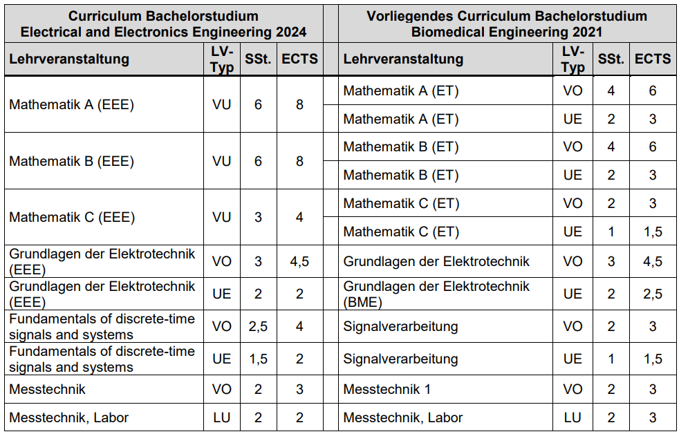
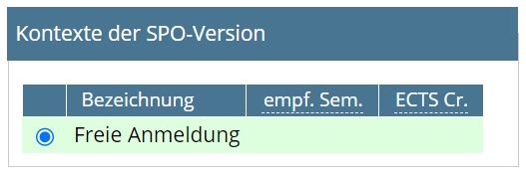
Äquivalenzliste
Studienleitfaden S.28

Slide 10
Lernen – aber wo und wie?
Lernplätze:
  Stremayrgasse 16/EG, Inffeldgasse 10/III, Stremayrgasse 9/EG, P1, i1, i2, i7
Lerngruppen?
  Erstsemestrigentutorium
  Einführungs-LV
  Übungen
Bücher?
  (Instituts-)Bibliotheken
egiraffe.at
  Mitschriften, Prüfungsbeispiele, Ausarbeitungen -> nicht immer richtig!!!
  Lernhilfe

Slide 11
Wohin mit Problemen?
Erstitutorium
Studienvertretung
Studiendekan
LV-Evaluierung
studierendenberatung.at
  Telefonische Terminvereinbarung
  „Tipps für das Studium zuhause“
Studo -> „Student Helpchat“

Slide 12
Wo gibt’s Infos?
Ersti-Tutorium
Studienleitfaden
E-Mails lesen
Studienvertretung -> Mach mit!

Slide 13
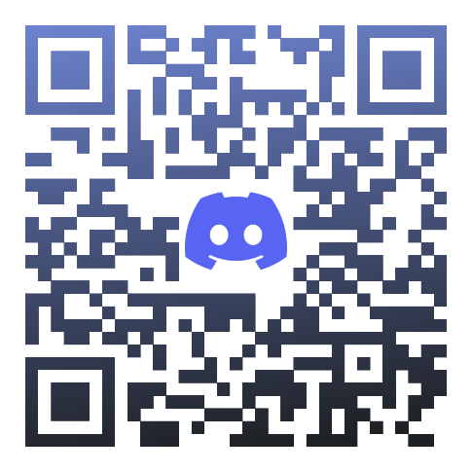


Wichtige Links

Slide 14
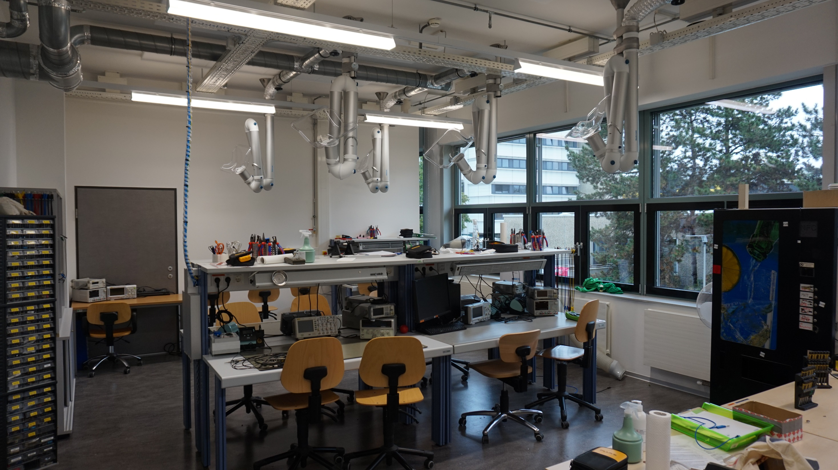
Deine Projekte, dein Labor.

Slide 15
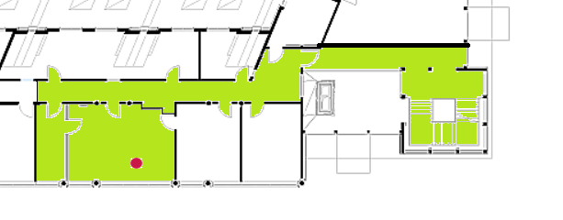



Standort und Überblick
Studierenden-
Elektroniklabor,
Raum SZ02005
Inffeldgasse 10
2. Stock
(Mensa/Bibliothek Gebäude)
Betrieben von Studierenden und:
Eingang
Eingang

Slide 16
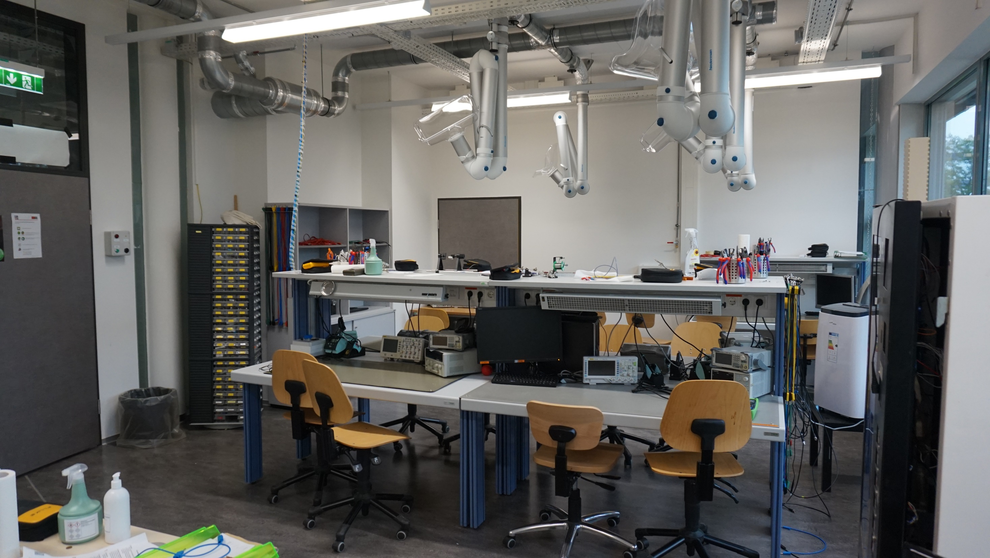
Warum E-Lab?
Laborpraxis
Selbststudium
Laborvorbereitung
Eigene Projekte
Workshops

Slide 17
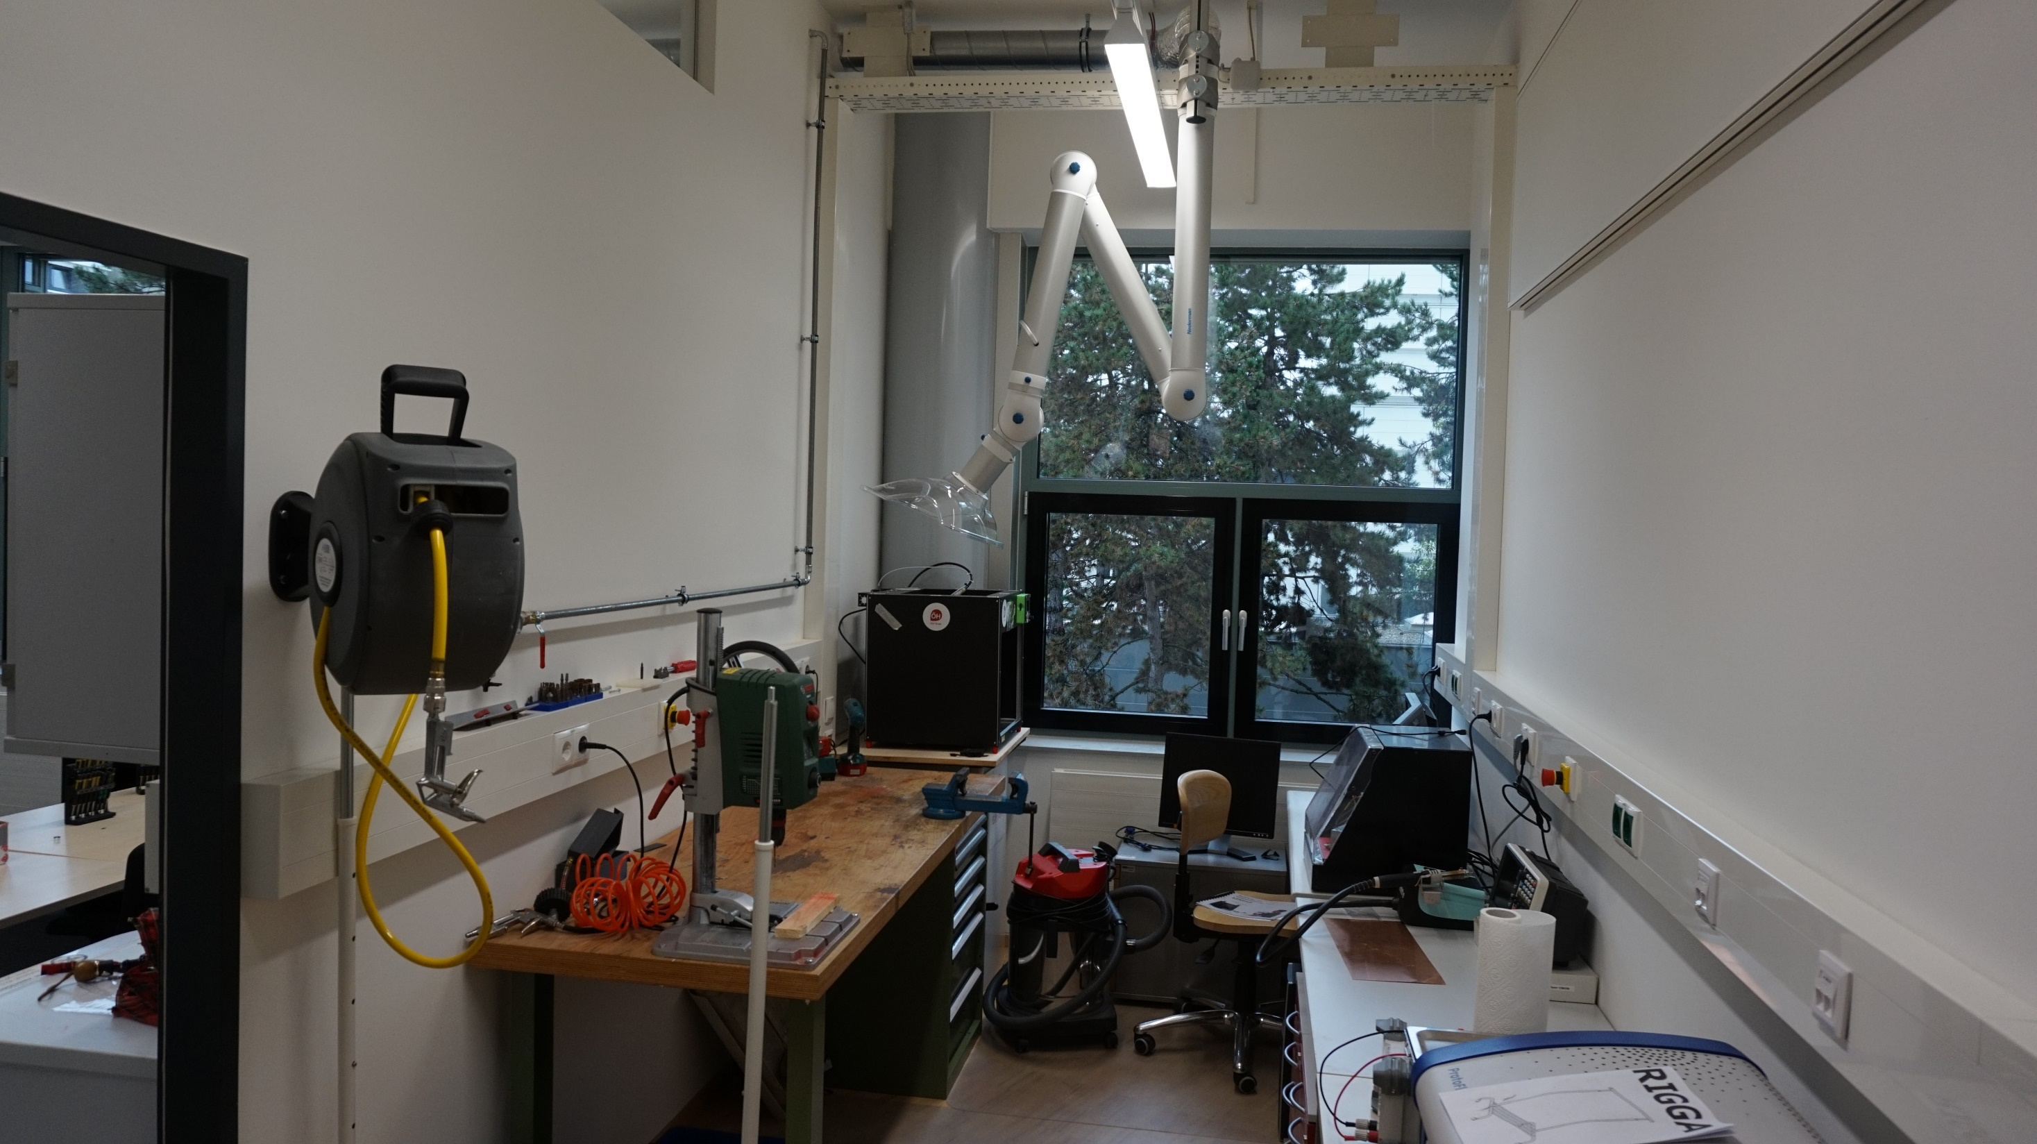
3D Drucker
Reflow Ofen
Ultraschallbad
Mikroskop
Elektronische Last
Wärmebildkamera
Entwicklungsboards
Bauteilsortimente
Heißluftstation
Lötabsaugung
Werkbank und Geräte
Und noch vieles mehr
Ausstattung &
Highlights

Slide 18


Slide 19
Was ist das BME OpenLab?
Prototyping Werkstatt
Technikmuseum
Offener Forschungsraum für Studierende
Labor, spezialisiert auf Biomedizinische Technik

Slide 20
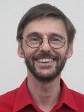


Wer ist das BME OpenLab?
Idee und treibende Kraft: Prof. Scharfetter
Leiter: Sebastian Peterka
Umsetzung:
Unterstützung:

Slide 21
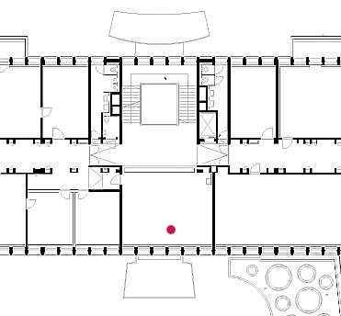

Wo und wann ist das BME OpenLab?
Stremayrgasse 16, 1.OG Raum: BMT01089
Offen Donnerstags 09:00-16:00

Slide 22
Erstsemestrigen Tutorium
Was ist das?
  Projekt der ÖH
  1x pro Woche treffen
  In kleinen Gruppen (10-15 Erstis + 3-5 Tutor:innen)
  Von höhersemestrigen Studierenden geleitet
  Keine Lehrveranstaltung!

Slide 23
Erstsemestrigen Tutorium
Wozu soll ich mitmachen?
  Lernt eure Kommilitonen und Kommilitoninnen kennen
  = Studienkolleginnen und -kollegen
  Erkundet eure Universität, euren Campus und die Grazer Innenstadt
  Findet Freundinnen und Freunde
  Bildet Lerngruppen
  Habt eine nette Zeit und hoffentlich auch Spaß dabei ;)

Slide 24
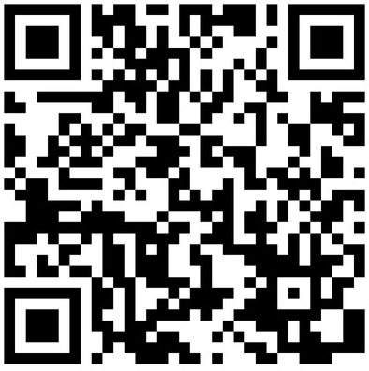
Erstsemestrigen Tutorium
  Anmeldung ->
  Anmeldung bis heute Abend
  (Dienstag 30.9. 23:59h)
  Die Tutorien starten nächste Woche!
  Eure Tutorinnen und Tutoren melden sich bei euch per Mail!

Slide 25

Wir brauchen Dich!
WE WANT YOU!

Slide 26
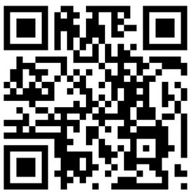
Eure Fragen
(anonym: fbr.io/BME2025)

